Slide 1

অনলাইন ক্লাসে
স্বাগতম

Slide 2

শিক্ষক পরিচিতি
অরূপ কুমার চৌধুরী
ট্রেড ইন্সট্রাক্টর
ফাজিলপুর ডব্লিউ. বি. কাদরী উচ্চ বিদ্যালয়
ফেনী সদর, ফেনী।
মোবাইল নংঃ ০১৮১২৫৭৫৭৭২
E-mail: arupkumar72@gmail.com

Slide 3


পাঠ পরিচিতি
জেনারেল ইলেকট্রনিক্স-২
দশম শ্রেণি
চতুর্থ অধ্যায়
অপারেশনাল অ্যামপ্লিফায়ার

Slide 4
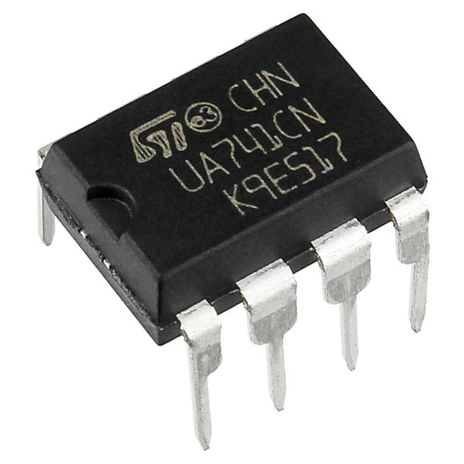
কী দেখতে পাচ্ছো?
আই সি টি কোন ধরনের?
741 Op-Amp
একটি আই সি

Slide 5
আজকের পাঠ
741 Op-Amp IC এর পিন ডায়াগ্রাম
এবং
এর বিভিন্ন পিনের কাজ
পাঠ-৪.৬

Slide 6
শিখন ফল
এই পাঠ শেষে শিক্ষার্থীরা ----
১। Op-Amp IC এর পিন ডায়াগ্রাম আঁকতে পারবে।
২। Op-Amp এর IC এর পিনের নাম বলতে পারবে।
৩। Op-Amp এর IC এর বিভিন্ন পিনের কাজ বলতে পারবে।

Slide 7
TOP VIEW OF 741 OP-AMP IC
1
8
2
7
3
6
4
5

Slide 8
741 Op-Amp IC এর পিন ডায়াগ্রাম
1
6
1. Offset null
5. Offset null
2
7
2. Inverted Input
6. Output
𝝁A741
3
6
3. Noninverted Input
7. Power supply (+)
4
5
4. Power supply (–)
8. No connection

Slide 9
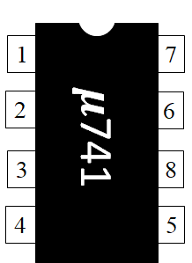
741 Op-Amp IC এর বিভিন্ন পিনের কাজ
পিন নং-1:
এটি অফসেট নাল টার্মিনাল।
এর মাধ্যমে আউটপুটের অবাঞ্চিত ভোল্টেজকে বাদ দেয়া যায়।

Slide 10
741 Op-Amp IC এর বিভিন্ন পিনের কাজ
পিন নং-২
এটি ইনভার্টেড ইনপুট টার্মিনাল।
এর মাধ্যমে ইনভার্টেড সিগন্যাল প্রদান করা হয়।

Slide 11
741 Op-Amp IC এর বিভিন্ন পিনের কাজ
পিন নং-৩:
এটি নন-ইনভার্টেড ইনপুট টার্মিনাল।
এর মাধ্যমে নন-ইনভার্টেড সিগন্যাল প্রদান করা হয়।

Slide 12
741 Op-Amp IC এর বিভিন্ন পিনের কাজ
পিন নং-৪
এটি নেগেটিভ পাওয়ার টার্মিনাল।
এর মাধ্যমে নেগেটিভ পাওয়ার প্রদান করা হয়।

Slide 13
741 Op-Amp IC এর বিভিন্ন পিনের কাজ
পিন নং-৫
এটিও অফসেট নাল টার্মিনাল।
এর মাধ্যমে আউটপুটের অবাঞ্চিত ভোল্টেজকে বাদ দেয়া যায়।

Slide 14
741 Op-Amp IC এর বিভিন্ন পিনের কাজ
পিন নং-৬
এটি আউটপুট টার্মিনাল।
এর মাধ্যমে আউটপুট সিগন্যাল গ্রহণ করা হয়।

Slide 15
741 Op-Amp IC এর বিভিন্ন পিনের কাজ
পিন নং-৭
এটি পজেটিভ পাওয়ার টার্মিনাল।
এর মাধ্যমে পজেটিভ পাওয়ার
প্রদান করা হয়।

Slide 16
741 Op-Amp IC এর বিভিন্ন পিনের কাজ
পিন নং-৮
এটিতে কোন সংযোগ
দেয়া হয় না।

Slide 17
741 Op-Amp IC এর বিভিন্ন পিনের কাজ
পিন নং-1: এটি অফসেট নাল টার্মিনাল। এর মাধ্যমে আউটপুটের অবাঞ্চিত ভোল্টেজকে বাদ দেয়া যায়।
পিন নং-২: এটি ইনভার্টেড ইনপুট টার্মিনাল। এর মাধ্যমে ইনভার্টেড সিগন্যাল প্রদান করা হয়।
পিন নং-৩: এটি নন-ইনভার্টেড ইনপুট টার্মিনাল। এর মাধ্যমে নন-ইনভার্টেড সিগন্যাল প্রদান করা হয়।
পিন নং-৪: এটি নেগেটিভ পাওয়ার টার্মিনাল। এর মাধ্যমে নেগেটিভ পাওয়ার প্রদান করা হয়।
পিন নং-৫: এটিও অফসেট নাল টার্মিনাল। এর মাধ্যমে আউটপুটের অবাঞ্চিত ভোল্টেজকে বাদ দেয়া যায়।
পিন নং-৬: এটি আউটপুট টার্মিনাল। এর মাধ্যমে আউটপুট সিগন্যাল গ্রহণ করা হয়।
পিন নং-৭: এটি পজেটিভ পাওয়ার টার্মিনাল। এর মাধ্যমে পজেটিভ পাওয়ার প্রদান করা হয়।
পিন নং-৮ : এটিতে কোন সংযোগ দেয়া হয় না।

Slide 18

মূল্যায়ন

Slide 19
১। পিন নং-1 এর কাজ কী? (যাদের রোল নং এর এককের ঘরে ১,৩,৫ আছে)
উত্তরঃ এর মাধ্যমে আউটপুটের অবাঞ্চিত ভোল্টেজকে বাদ দেয়া যায়।
২। পিন নং-৬ এর কাজ কী? (যাদের রোল নং এর এককের ঘরে ২,৪,৬ আছে)
উত্তরঃ এর মাধ্যমে আউটপুট সিগন্যাল গ্রহণ করা হয়।
৩। পিন নং-৭ এর কাজ কী? (যাদের রোল নং এর এককের ঘরে ৭,৮,৯,০ আছে)
উত্তরঃ এর মাধ্যমে পজেটিভ পাওয়ার প্রদান করা হয়।

Slide 20

বাড়ির কাজ
741 Op-Amp IC এর পিন ডায়াগ্রাম অঙ্কন করে বিভিন্ন পিন চিহ্নিত কর।

Slide 21
ধন্যবাদ

